Slide 1
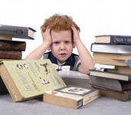
Как помочь ребёнку
делать уроки?
Вся прелесть детей для нас, особая, человеческая их прелесть неразрывно связана с надеждою, что они будут не то, что мы, будут лучше нас.
В.С. Соловьёв

Slide 2
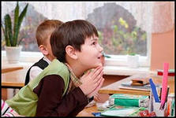
- Почему мы хотим, чтобы ребенок хорошо учился?
Стандартные ответы:
он не должен быть хуже других;
ему предстоит поступать в ВУЗ;
с хорошими знаниями он сможет сделать карьеру и т.п.

Slide 3
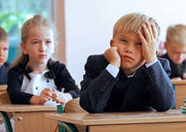
Ребёнок первый раз идёт в школу с большим интересом, ведь его там ждёт т много нового, интересного и неизведанного. Проходит время, и интерес к учению пропадает.
Причин может быть много:
неинтересные, однообразные уроки,
необходимость изо дня в день выполнять домашние задания;
трудности в обучении;
не сложившиеся отношения с учителем и одноклассниками и т.д.

Slide 4
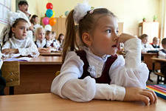
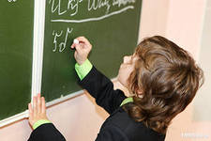
Перед учителем стоит важная задача: пробудить интерес к учению, не отпугнуть ребят сложностями предметов, особенно на первом этапе обучения.
Перед родителями: запастись терпением; соблюдать благожелательность, сохранять спокойствие. Помните, что именно мама или папа являются для ребенка самыми главными авторитетами.

Slide 5
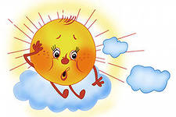
Начало учёбы...
Неоспоримо, что учеба требует немало сил. Одни ученики схватывают все на лету, другие - нет. У одних развита способность слушать, и они хорошо воспринимают информацию на слух. У других развито зрительное восприятие, и тогда материал лучше усваивается при чтении. В этой ситуации у кого-то возникают трудности в учебе. Более 2/3 неуспевающих учащихся потенциально способны, но их способности не получили развития по разным причинам. Одной из таких причин явилось неумение (а иногда и нежелание) вовремя оказать поддержку своему ребенку в учебной деятельности.

Slide 6
Дети.
Родители.
Учиться детям становится трудно, они начинают переживать из-за оценок, тратят много времени и сил , выполняя домашние задания. Для некоторых учение превращается в тяжкую повинность, а её формальный признак - оценка - часто не радует.
Самое важное, что требуется от родителей, прийти к пониманию того, как у ребенка складываются отношения в школе – с учителем и сверстниками. Нередка ситуация, когда первые неудачи детей, вызывают боязнь и страх перед следующими промахами. Эти чувства могут быть настолько сильными, что не дают ребенку сосредоточиться.

Slide 7
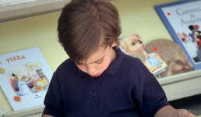
Часто дети не понимают и не могут объяснить, что с ними происходит, но их поведение существенно изменяется. Задача родителей состоит в том, чтобы как можно скорее распознать негативную ситуацию и немедленно принять соответствующие меры. Особая опасность состоит в том, что от подобных страхов ребенок отключается от внешнего мира, замыкается в себе, становится несколько заторможенным. Внешне он может выглядеть абсолютно нормально, спокойно и даже безмятежно, но это впечатление обманчиво и неверно.

Slide 8
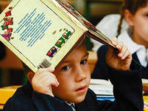
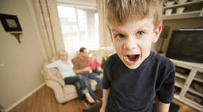
Если подобная психологическая травма не будет своевременно устранена, она может перейти в так называемый школьный невроз, а это уже чревато нервным срывом и разными психосоматическими недугами. Какие действия следует предпринимать родителям в таких случаях? Следует проявлять терпение и выдержку, успокаивать ребенка и помогать ему в решении домашних заданий даже в тех случаях, когда кажется, что он легко справится сам.

Slide 9
Домашние задания.
От того, как ребенок научится делать домашнее задание, зависят его успехи в школе. Поэтому, помогая детям с уроками, главное не столько решить все задачки и упражнения, сколько развить навыки самоорганизации.
Бывают ситуации, когда нежелание самостоятельно делать уроки, обусловлено вполне объективной трудностью, к примеру, у ребенка на этих порах может отсутствовать логическое мышление. Следовательно, он считает ненужным делать то, чего он не понимает.

Slide 10
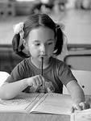
Бывает, что дети не хотят делать уроки только потому, что так они пытаются привлечь внимание родителей. Это плохо, так как означает, что ребенку не хватает родительской заботы и ласки. Он чувствует себя одиноким и инстинктивно пытается решить проблему, понимая, что плохая учеба вызовет беспокойство родителей и повысит внимание к нему самому.
Конечно, бывает и такая ситуация, когда ребенок просто ленится и к учебе относится безответственно.

Slide 11
В этом уже вина родителей, так как они не вовремя не воспитали чувство ответственности за свои поступки и дела. Объясните ребенку, что учится он не для отметок и родителей, а в первую очередь для самого себя. Если он получил плохую отметку в школе за невыполненное задание, не ругайте и не укоряйте его – пусть он сам объяснит, по какой причине получил «двойку». Это заставит его проанализировать собственные действия и в следующий раз он не пойдет в школу с невыученными уроками.

Slide 12
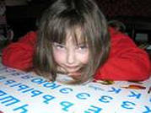
Выполнение домашних заданий помогает закрепить полученные на уроках знания, вырабатывает усидчивость и работоспособность, приучает к дисциплине. Первые школьные шаги несут с собой столько нового и интересного, что ваш ребенок может элементарно не справиться с учебной нагрузкой. В этом случае могут возникнуть неприятные ситуации с плохими отметками и, как следствие, нежелание маленького ученика и вовсе посещать школу.

Slide 13
Как помочь ребёнку делать уроки?
Как помочь ребёнку не отставать от одноклассников и от программы и радовать вас только хорошими результатами?
Даже самый ответственный ребенок не может справиться со всем сам. Ему требуется помощь, но если вы будете помогая «стоять над душой», можете разрушиться вера ребёнка в себя, а это помешает формированию самостоятельности.

Slide 14
Поэтому
определите, с какими заданиями ребенок не может справиться сам достаточно хорошо, и всячески помогайте ему в этом;
простые задания (например: раскрасить что-то, нарисовать) оставляйте под личную ответственность ребёнка;
постепенно уменьшайте время своего участия при выполнении ребёнком домашних заданий.
договоритесь с ребенком, в какое время он будет заниматься,
следите за тем, чтобы на рабочем столе находились только необходимые предметы. Это дисциплинирует и прекрасно организует неустойчивое детское внимание.

Slide 15
«Посадить ребёнка за уроки»
Распространенной проблемой при выполнении домашних заданий являются капризы и невнимательность ребенка. Он вертится, думает о посторонних вещах, может плакать. Установленное время не откладывайте и не переносите. Это поможет ребёнку внутренне подготовиться к урокам. Постепенно вы выработаете у него навык планирования. Благодаря режиму, решится всем знакомая проблема «посадить ребенка за уроки».

Slide 16
5-6 раз за время выполнения уроков скажите ребенку, что он очень старается; 5-6 раз – что он делает все быстро и хорошо, и еще 5-6 раз – что он очень умный и талантливый. Вера в себя – важнейший фактор успешности;
во время уроков не повышайте голос. Последствия крика и обвинений разрушительны. Ребенок может потерять интерес к учебе или начнет бояться домашнего задания, что в любом случае скажется на успеваемости.

Slide 17
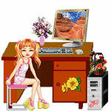
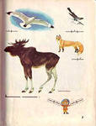
Программа по стимулированию познавательной деятельности учащихся
Время на выполнение домашнего задания: 2‑3 классы — 1,5 часа 4класс — 2 часа;
Ответственно относитесь к выполнению домашних заданий.
Составьте план работы.
Делайте между предметами короткие перерывы.
Домашнее задание начинайте выполнять с трудного предмета.

Slide 18
Советы родителям.
Не называйте ребенка глупым, бестолковым и т.п.
Хвалите за любой , даже самый незначительный успех.
Ежедневно просматривайте тетради и дневник без замечаний. Спокойно попросите объяснить то, что вызывает недовольство , а затем спросите, чем вы можете помочь.
Вселяйте в ребёнка уверенность каждый день.
Учите, помогайте, а не ругайте.

Slide 19
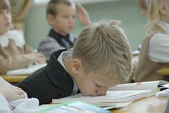
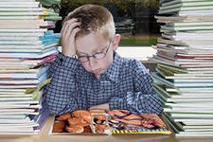
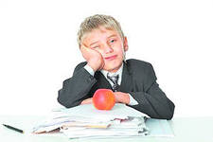
Помните, что в течение учебного года есть критические периоды, когда учиться сложнее, быстрее наступает утомление, снижается работоспособность. Это первые 4-6 недель для первоклассников (3-4 недели для учащихся 2-4 классов), конец 2 четверти, первая неделя после зимних каникул, середина 3 четверти. В эти периоды следует быть особенно внимательным к состоянию ребенка.

Slide 20
Что нельзя делать родителям, пока дети готовят уроки.
Не делайте замечаний, сбивающих с мысли: «Сядь прямо!”, “Не грызи ручку” и т.п.
Не задавайте вопросы, не относящиеся к урокам.
Не ругайте, а выслушайте и посочувствуйте: “Действительно, не простое задание...”; “Писать сначала мне тоже было трудно, а потом всё стало получаться...”.
Не говорите: «Это же так просто!» Просто вам, а у ребенка снижается самооценка и желание преодолевать возникающие трудности. Лучше подбодрите: “У тебя получится! Я в тебя верю!”, “Давай немного отдохнем, и ты снова попробуешь…»

Slide 21
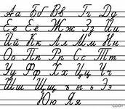
Несколько рекомендаций по освоению предметов.
Для того, чтобы выработать красивый почерк, очень подходят прописи – они сделаны так, что просто невозможно некрасиво написать. Для письма используйте ручки, на которых стоит пометка «сверхмягкое письмо» или пометка «письмо под любым наклоном».
На первых порах обучения письму возможны неудачи — и палочки получаются неровные, и крючки кривые, а буквы совсем некрасивые. Это происходит оттого, что у семилетнего ребенка еще не выработана точная координация движений, а поэтому движения неуверенны и неточны. К 7 годам еще не вполне сформированы мелкие кости и мышцы рук. Детям в этом возрасте не удается тонкая работа, им не свойственно быстрое письмо.

Slide 22
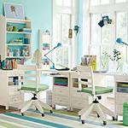
При постепенной тренировке вырабатывается навык четкого и быстрого письма. Нельзя заставлять детей по нескольку раз переписывать задание, выполняя его сначала на «черновике», а затем в чистой тетради. Это удлиняет время выполнения домашнего задания и способствует утомлению.
Специально проведенные наблюдения показали, что после часовой работы почти у всех первоклассников появляется утомление, а после полуторачасовой работы оно резко возрастает. Условия, в которых ребенок готовит уроки, влияют на его работоспособность, а следовательно, и на качество приготовления уроков.

Slide 23
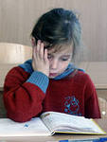
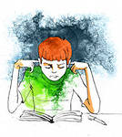
В комнате должна быть тишина. Посторонний шум (громкие разговоры, радио, телевизор) мешает ребенку сосредоточиться, отвлекает его.
Комната должна быть хорошо проветрена. Душный воздух усиливает утомление, может вызвать головную боль, головокружение, отмечают доктора.
В осенние и весенние месяцы необходимо держать форточку или окно (в зависимости от наружной температуры) постоянно открытыми.
В зимние месяцы комнату следует хорошо проветривать перед занятиями и в перерыве после 30-минутной работы ребёнка. Температура воздуха в комнате должна быть равной 18—20°. Более низкая температура вызывает охлаждение организма, а более высокая — его перегрев. И то, и другое вредно.

Slide 24
Советы по чтению.
Для того чтобы ребенок стал лучше и быстрее читать, обязательное домашнее чтение лучше всего организовать прямо перед сном – это активизирует соответствующие центры головного мозга, которые интенсивнее развиваются. В чтении есть четыре основных компонента:
понимание прочитанного,
чтение сложных сочетаний букв,
скорость чтения;
интонирование.

Slide 25
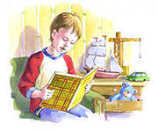
Для отработки понимания и интонирования используйте простенькие детские книжки-картинки с небольшим и лёгким текстом.
Для наработки скорости и чтения сложных буквенных конструкций – тексты из детских энциклопедий. Комбинируя эти два способа чтения. Ребенок быстро начнёт совершенствоваться в чтении.

Slide 26
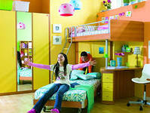
Родителям надо запомнить:
Если ребенку не дали заданий или он уже их выполнил, то не надо нагружать его дополнительными заданиями.
Если ребенок обратился к вам за помощью, объясните ему все без раздражения. Укажите на допущенные ошибки и вместе решите аналогичную задачу.
Когда помогаете ему готовить уроки, начинайте с выполнения более легких заданий. Он поймет, что все не так сложно, как кажется. У него появится уверенность в том, что он сможет выполнить сложные задания.

Slide 27
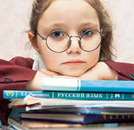
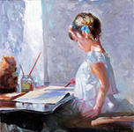
« Я тебе помогу!»
Плохую услугу оказывают детям те родители, которые сами рисуют квадраты и кружочки; пишут палочки и крючки. Это совершенно недопустимо, так как наносится серьезный ущерб воспитанию — у ребенка возникает безынициативность и безответственность к порученному делу.

Slide 28
Учащиеся в начальных классах, требуют к себе повышенного внимания и безграничного терпения. Им нужна наша помощь и поддержка: оставлять детей наедине со своими проблемами нельзя. Это приведёт к плохим последствиям. Будьте заботливы, бережны, терпеливы и внимательны – и ваши дети будут вас радовать своими успехами!

